Slide 1
DSLsofMath
Domain Specific Languages of Mathematics

Slide 2
Projektet i nötskal
DSLsofMath
Använda oss av programmering för att göra det lättare för Datateknologer att förstå avancerad matematik.

Slide 3
Statistik 2010-2016
DSLsofMath

Slide 4
Statistik
DSLsofMath

Slide 5
Vårt projekt
DSLsofMath
Tutorial
Till för alla
Lättsamt och lärorikt
Programmering
Learnyouahaskell

Slide 6
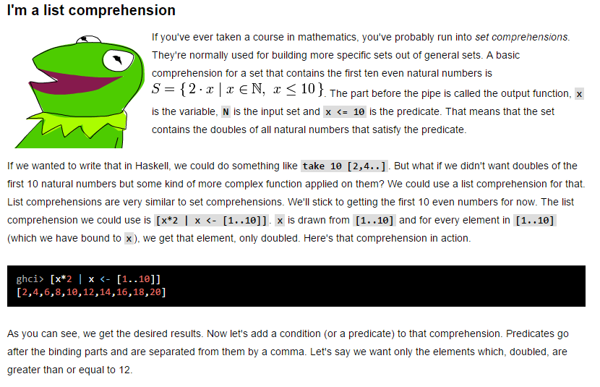
DSLsofMath

Slide 7
Undersökningar
DSLsofMath
Intervju med examinatorer
Enkät till studenter
Kontakta oss i pausen!

Slide 8
Tutorial
DSLsofMath
PDF
Uppgifter till kapitlen
Komplement, inte ersättning

Slide 9
Bakgrund
DSLsofMath
PA – Patrik Jansson
DSLsofMath – Kurs

Slide 10
Tekniskt
DSLsofMath
Matematikens domänspecifika språk
Haskell

Slide 11
Status för projektet
DSLsofMath
Avklarat
Efterforskningar
Inlärning
Pågående
Skriva pedagogiska texter
Uppgifter
Att göra
Färdigställa tutorial
Testa tutorial

Slide 12
Frågor?
DSLsofMath
Ta gärna tag i oss i pausen om ni vill hjälpa till och ge feedback om kurserna till oss.
tinyurl.com/DSLsofMath

